Slide 1
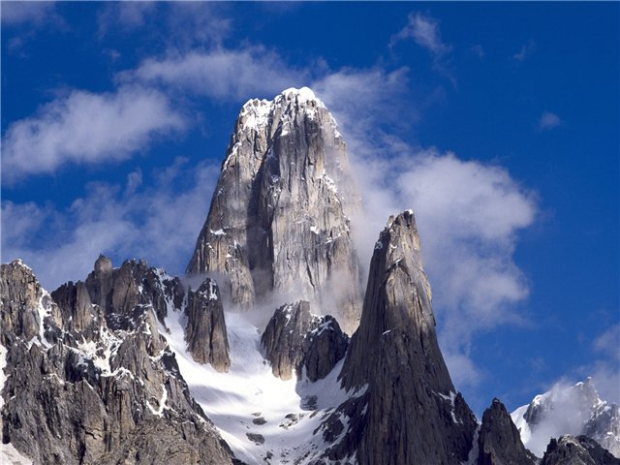

Slide 2
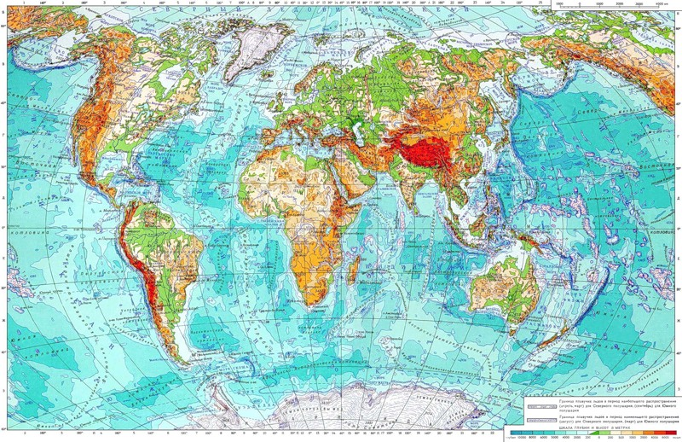

Slide 3
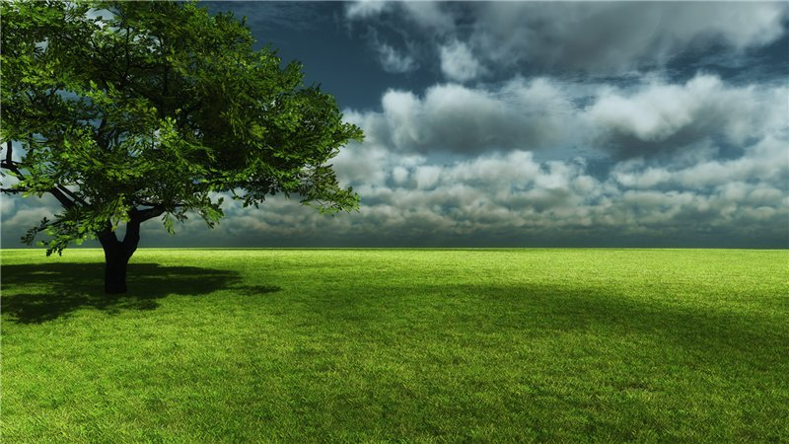
29 января 2014 г.
Равнины

Slide 4
Вопросы
Что такое равнины?
Какие бывают равнины по поверхности, абсолютной высоте?
Как изображаются разные равнины по абсолютной высоте на карте?
Как можно определить географическое положение равнин?
Изменяются ли равнины во времени?

Slide 5
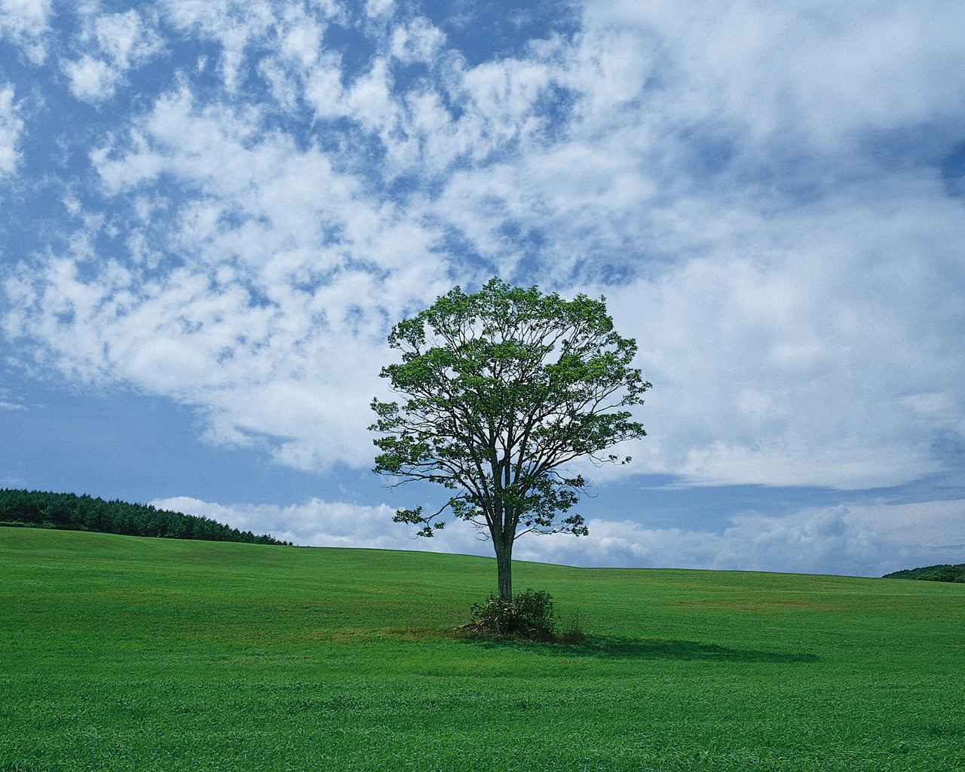
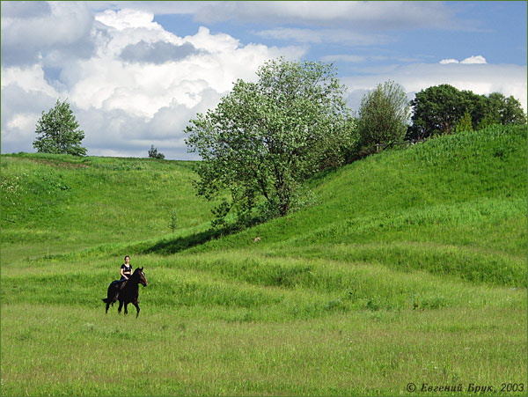
Равнина – это…

Slide 6
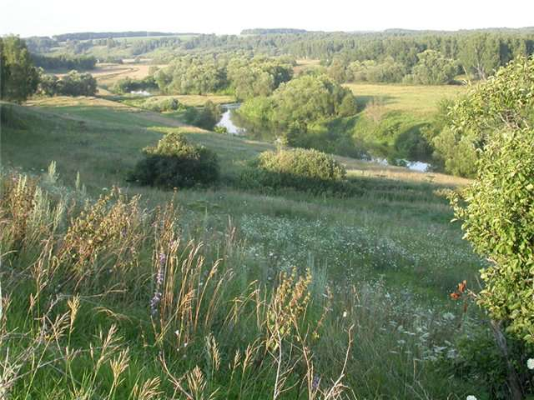
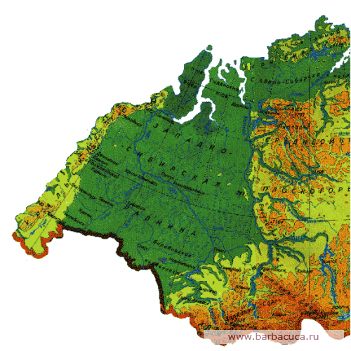
Обширные территории ровной или холмистой поверхности Земли, отдельные участки которой различаются по высоте, называются равнинами.
Равнины
Плоские
( без перепада высот)
Западно-Сибирская
равнина
Холмистые
( с перепадом высот
менее 200 м)
Восточно-Европейская
равнина

Slide 7
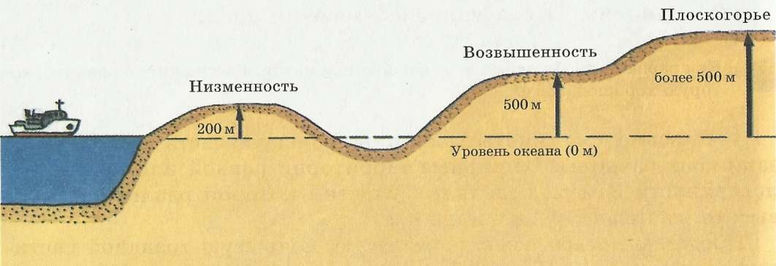
Различие равнин по высоте
Равнины
(по высоте)
Низменности
(до 200 м)
Возвышенности
(от200 до 500м)
Плоскогорья
(более 500 м)

Slide 8
Вопросы
Что такое равнины?
Какие бывают равнины по поверхности, абсолютной высоте?
Как изображаются разные равнины по абсолютной высоте на карте?
Как можно определить географическое положение равнин?
Изменяются ли равнины во времени?

Slide 9
План характеристики
Западно-Сибирской равнины
1. Название равнины
2. Протяженность с севера на юг и с запада на восток
3. Географическое положение равнины:
- в какой части материка находится - с какими формами рельефа и где граничит - чем и где омывается
4. Средняя и максимальная высота.
5. Полезные ископаемые.

Slide 10
Домашнее задание
§ 30

